Slide 1
СЕМИНАР по организации и проведению независимой оценки условий предоставления социальных услуг в учреждениях социального обслуживания
12-13 апреля 2018 г. Архангельск

Slide 2
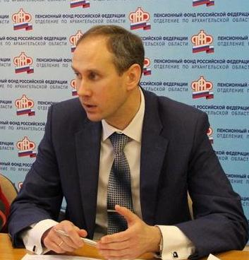
СЕМИНАР по организации и проведению независимой оценки условий предоставления социальных услуг в учреждениях социального обслуживания
Приветствие участников семинара
Заместитель министра труда, занятости и социального развития Архангельской области
Михаил Николаевич
Кузьменко

Slide 3
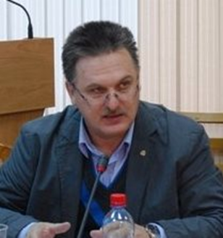
СЕМИНАР по организации и проведению независимой оценки условий предоставления социальных услуг в учреждениях социального обслуживания
Представление проекта
председатель Союза общественных объединений инвалидов Архангельской области
Николай Александрович Мякшин

Slide 4
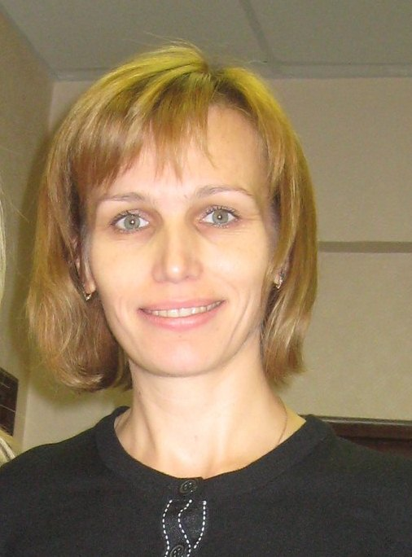
СЕМИНАР по организации и проведению независимой оценки условий предоставления социальных услуг в учреждениях социального обслуживания
Представление проекта
Консультант министерства труда, занятости и социального развития Архангельской области
Регина Ивановна
Ушакова

Slide 5
Участники семинара ЗНАКОМСТВО
Опыт работы в социальной сфере
Опыт участия в независимой оценке
Ожидания от независимой оценки для своей организации
Ожидания от независимой оценки для себя лично
Ключевое слово для работы на семинаре

Slide 6
ЗНАКОМСТВО участников семинара
Вопросы для знакомства | Участник | Участник | Участник | Участник | Участник | ИТОГ
Опыт работы в социальной сфере
Опыт участия в независимой оценке
Ожидания от независимой оценки для своей организации
Ожидания от независимой оценки для себя лично
Ключевое слово для работы на семинаре

Slide 7
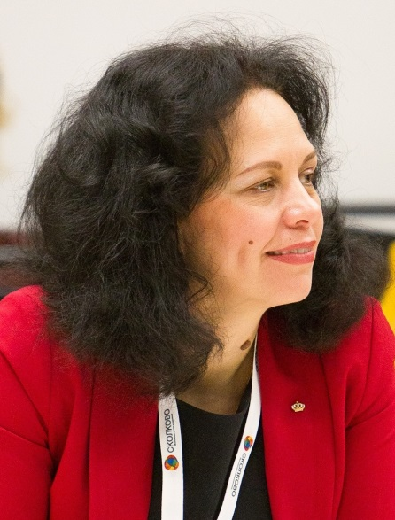
СЕМИНАР по организации и проведению независимой оценки условий предоставления социальных услуг в учреждениях социального обслуживания
Проблемы методологии и перспективы проведения независимой оценки качества предоставления
социальных услуг
кандидат философских наук,
доцент САФУ им. М.В. Ломоносова,
директор Центра социальных измерений
«ФОКУС»
Ольга Николаевна Руссова

Slide 8
Этапы проведения независимой оценки - 2015
Формирование системы независимой оценки
качества предоставления услуг в социальной сфере в Архангельской области
2015
Семинар I по организации независимой оценки– апрель
Проведение оценки в 27 организациях – май
20 комплексных центров социального обслуживания
7 организаций, оказывающих государственные социальные услуги семьям, воспитывающим детей с инвалидностью
Семинар по обсуждению предварительных результатов проведения НОК – июль
Методическое пособие по проведению независимой оценки качества оказания услуг организациями социального обслуживания – ноябрь
Денежные средства на проведение независимой оценки качества в 2015 году из областного бюджета не использовались.

Slide 9
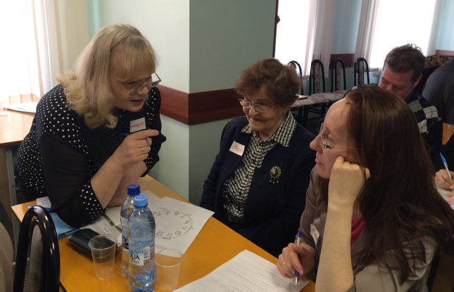
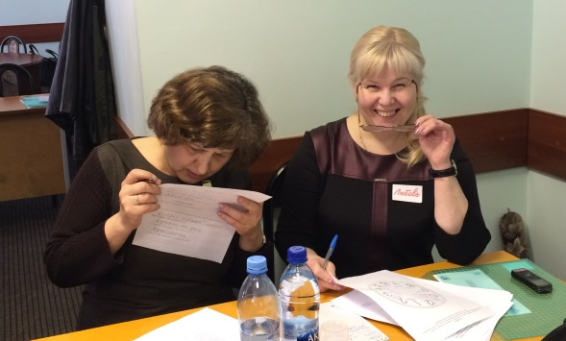
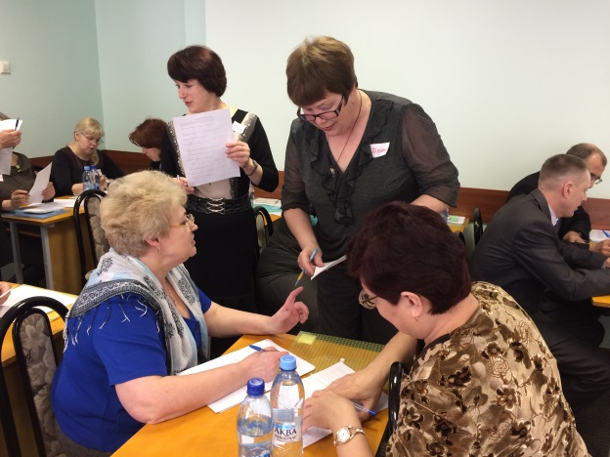
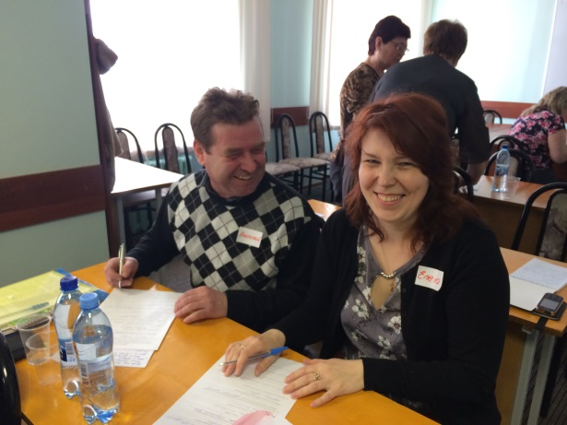
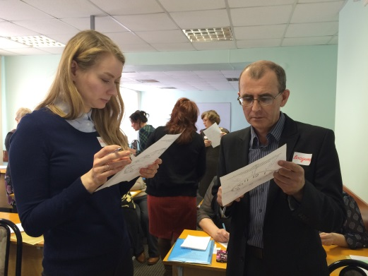
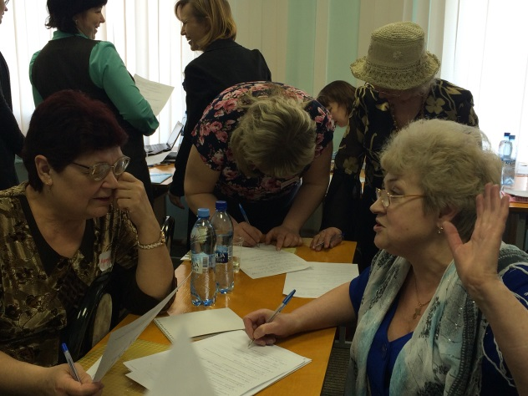
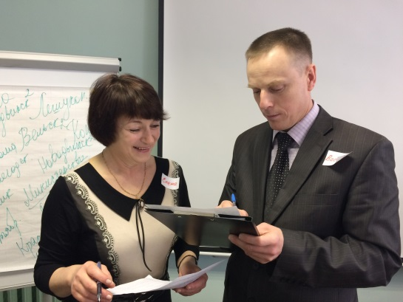
Знакомство на семинаре 14 апреля 2015

Slide 10
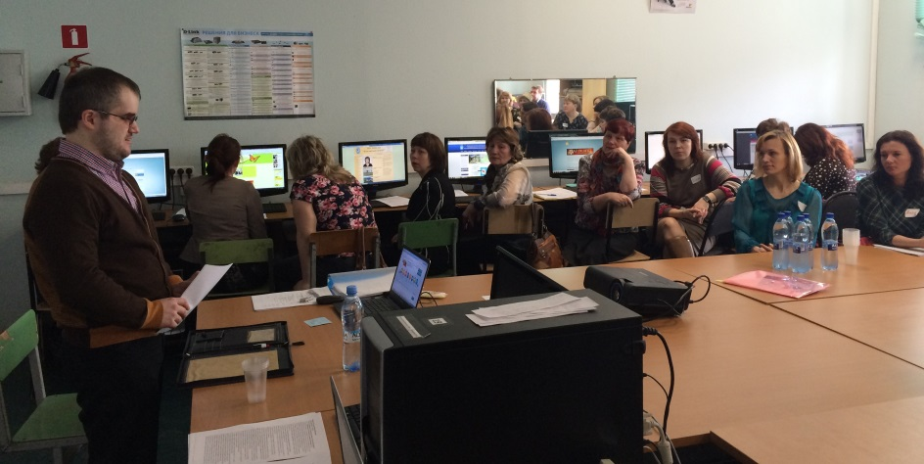
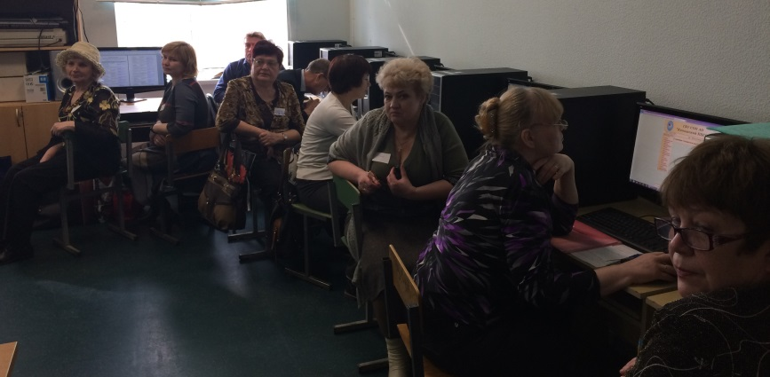
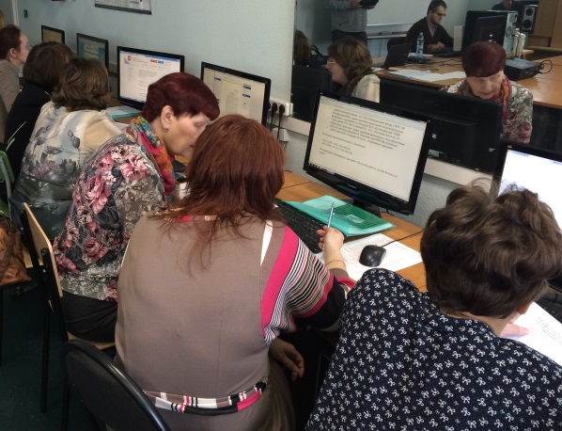
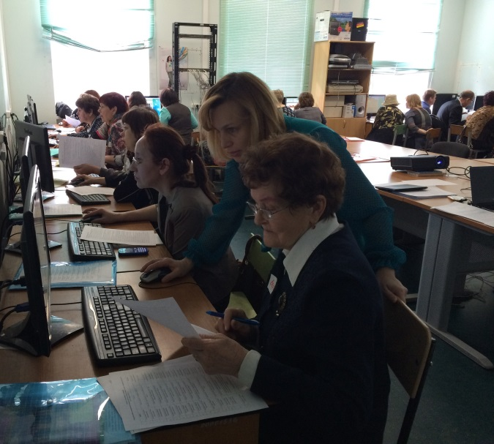
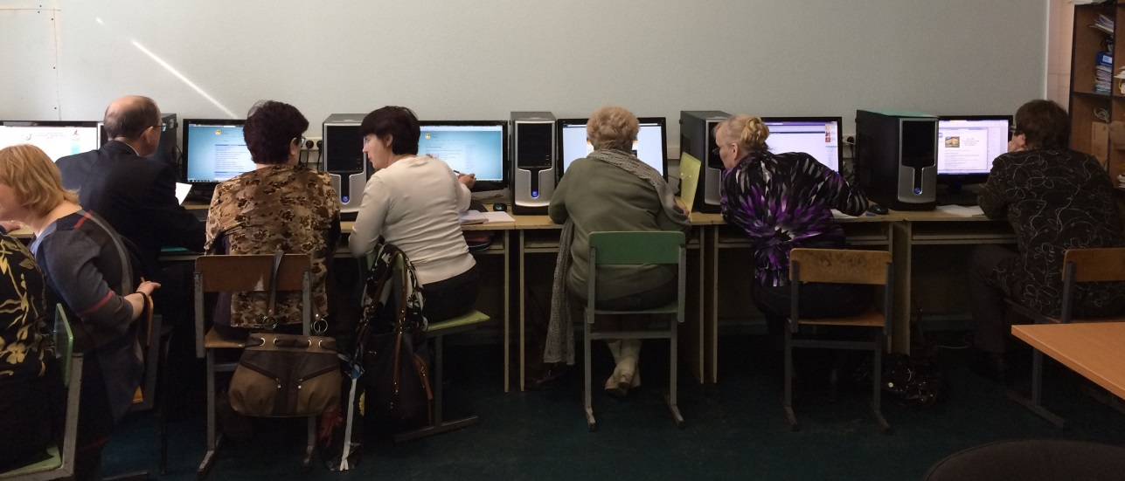
Анализ сайтов учреждений социального обслуживания на семинаре 14 апреля 2015

Slide 11
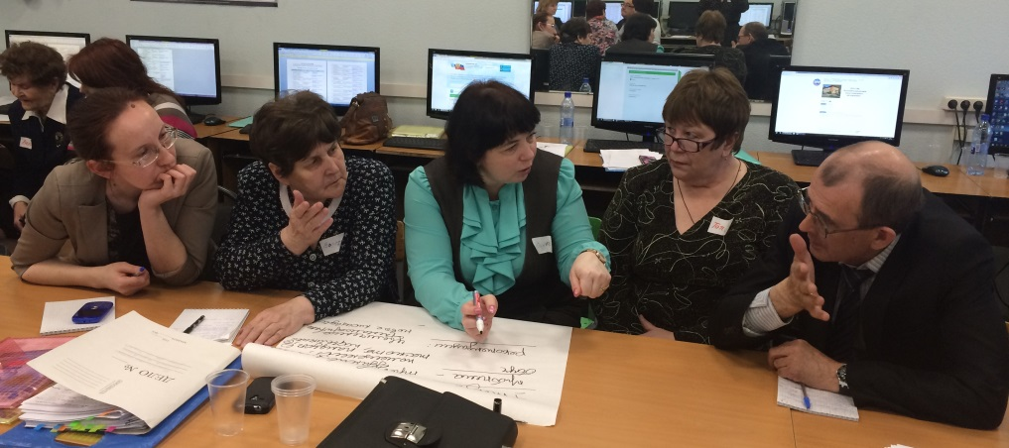
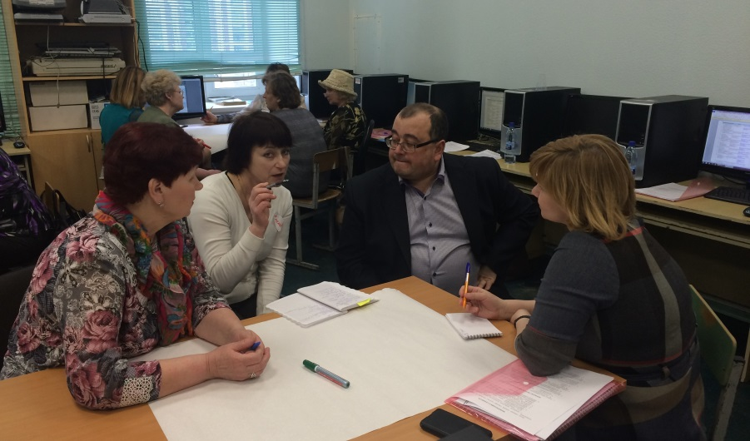
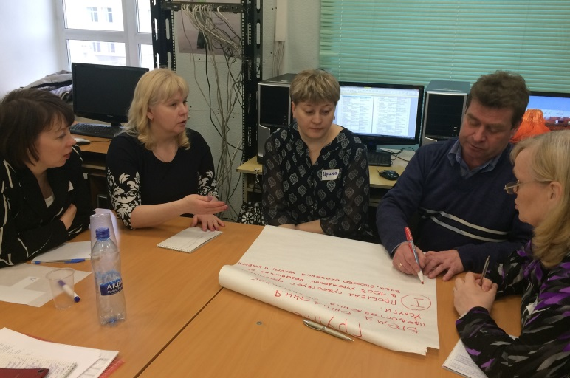
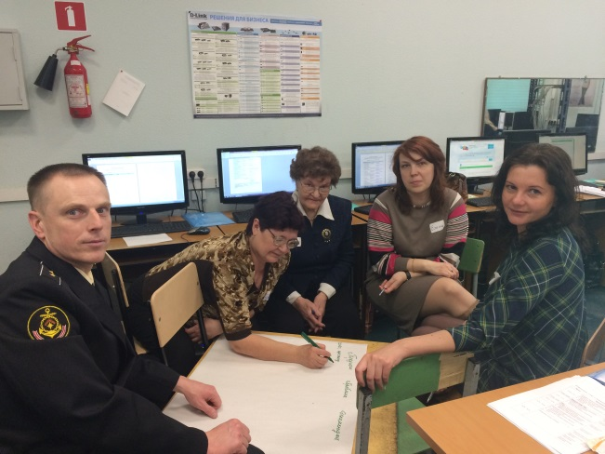
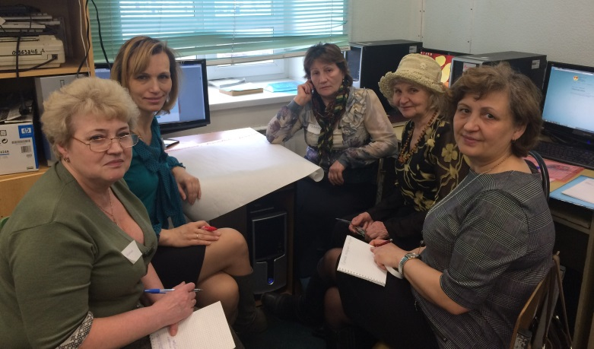
Работа в тематических группах на семинаре 14 апреля 2015

Slide 12
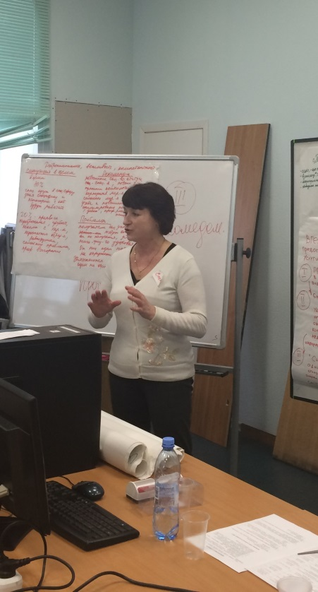
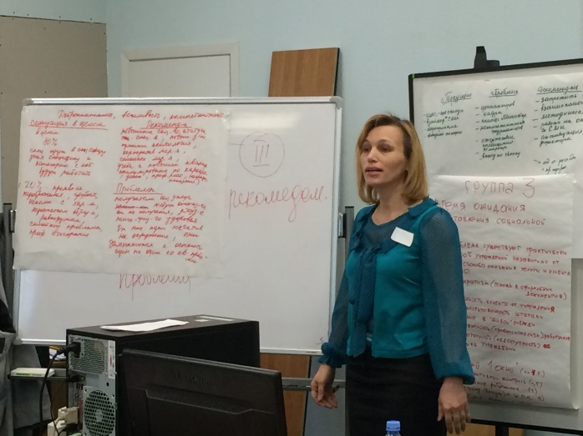
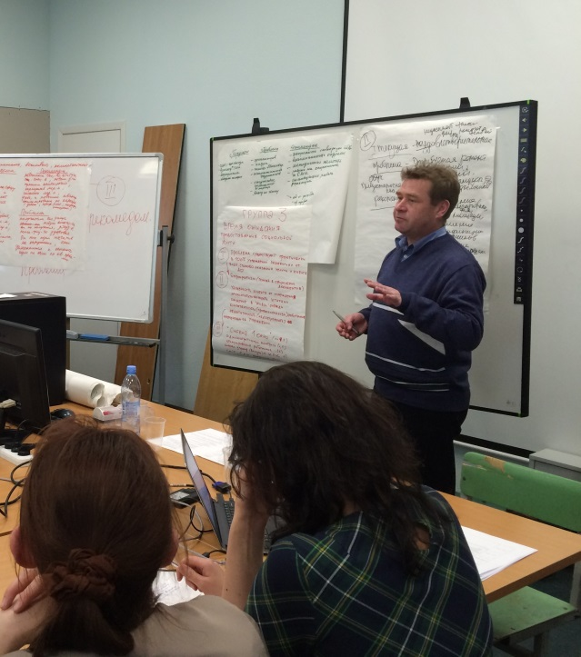
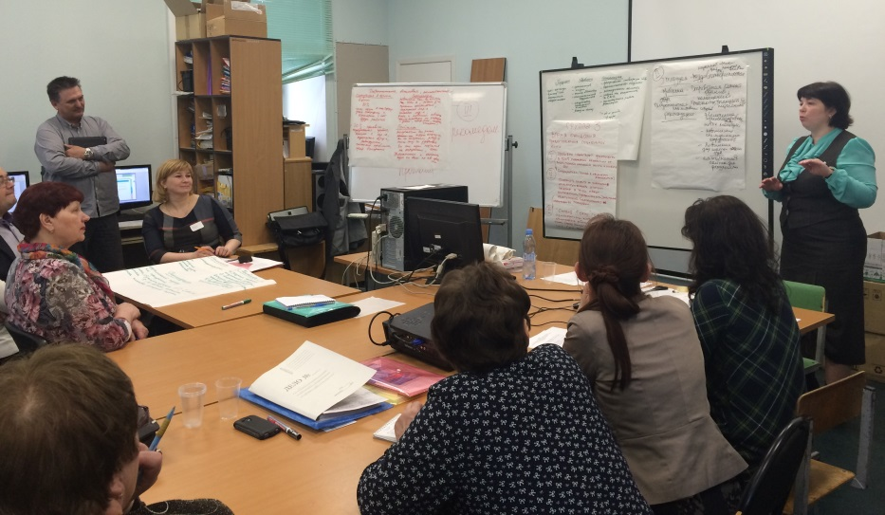
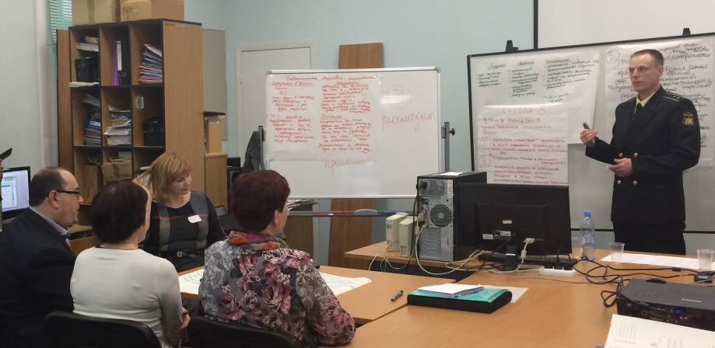
Защита групповых предложений на семинаре 14 апреля 2015

Slide 13
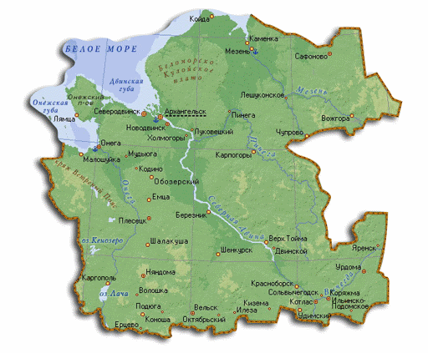
География оценки в 2015 году
В исследовании приняли участие:
104 члена общественных советов
610 получателей социальных услуг
Архангельск – 101
Северодвинск – 59
Новодвинск – 33
Вельск – 44
Котлас – 41
Коряжма – 28
Каргополь – 46
Няндома – 20
Коноша – 28
Лешуконское – 25
Мезень – 23
Онега – 21
Холмогоры – 25
Ануфриево – 1 Бережная – 5 Березник – 12 Бестужево – 6 Боброво – 1 Богдановский – 1 Бурачиха – 1 Вересово – 1 Верхняя Тойма – 11 Верховский – 3 Вершина - 1 Вознесенское – 10 Вологодская область – 1 Волошка – 1 Вохта - 1 Горка - 1 Двинской – 2 Дябрино – 2 Едьма – 2 Емецк – 2 Ерцево – 1 Жердь – 1 Зеленый бор – 1 Ивановская – 1 Ильинско-Подомское - 10 Каменка – 1 | Карпогоры - 1 Кехта – 1 Кипрово – 1 Коморово – 2 Красивое – 1 Красноборск – 9 Куимиха – 1 Куликово – 1 Куликовское – 1 Лепша-Новый - 1 Лименда – 1 Ломоносово - 1 Мирный – 5 Мухонская - 2 Никольск – 1 Оксовский – 2 Октяборский – 7 Онега 2 – 2 Онежский район – 1 Осередок – 2 Пайтово – 2 Плесецк – 6 Погост – 1 Подомо - 1 Пономаревская - 1 Пригородний – 1 | Пянда - 6 Савинский – 7 Североонежск – 5 Сергеевская верхняя – 1 Сидоровская - 1 Советский – 1 Солгинский - 1 Сорово – 10 Студенец – 1 Ступинская – 1 Судрома - 2 Сясьстрое – 1 Тельвиска (НАО) – 1 Теребино – 2 Топса – 1 Усть-Ваеньга – 7 Устьянский р-н – 1 Хаврогоры – 1 Харпово – 2 Черевково – 9 Шалакуша - 4 Шангалы – 4 Шангас - 2 Шенкурск – 11 Шипицыно – 1 Яренск – 1

Slide 14
Этапы проведения независимой оценки
Методическое пособие (2015)
подготовлено и издано РОО «Союз общественных объединений инвалидов Архангельской области»
в рамках реализации программы «Поддержка гражданских инициатив, развитие социальных услуг НКО и формирование независимой системы оценки качества работы организаций (в том числе государственных, муниципальных учреждений) в сфере социального обслуживания населения Архангельской области»
при поддержке Министерства экономического развития РФ
при реализации социального проекта «Повышение качества жизни людей с инвалидностью через поддержку и помощь общественным организациям инвалидов, действующих на уровне муниципальных образований в Архангельской области»
при поддержке министерства по местному самоуправлению и внутренней политике Архангельской области.

Slide 15
Этапы проведения независимой оценки -2016
Формирование системы независимой оценки
качества предоставления услуг в социальной сфере в Архангельской области
2016
Семинар II по независимой оценке – апрель
42 представителя общественных советов организаций
Проведение оценки в 30 организациях – май
8 психоневрологических интернатов
7 домов-интернатов для престарелых и инвалидов
11 организаций, оказывающие услуги семье и детям
4 организации, оказывающие услуги совершеннолетним гражданам
Семинар по обсуждению предварительных результатов проведения НОК - июнь
35 членов общественных советов и представителей организаций социального обслуживания
Межрегиональная конференция «Независимая система оценки качества оказания услуг населению в социальной сфере» – ноябрь
Размещение на www.bus.gov.ru статистических материалов о результатах независимой оценки качества оказания услуг – декабрь
Организация-оператор – РООИ «Союз общественных объединений инвалидов Архангельской области»

Slide 16
География оценки в 2016 году:
В исследовании приняли участие:
162 члена общественных советов
586 получателей социальных услуг
Организации социального обслуживания, оказывающие услуги инвалидам в психоневрологических интернатах (ПНИ) | Получатели услуг
Вельский психоневрологический интернат | 17
Виноградовский психоневрологический интернат | 15
Маймаксанский психоневрологический интернат | 23
Октябрьский психоневрологический интернат | 15
Сийский психоневрологический интернат | 15
Трепузовский психоневрологический интернат | 30
Туровецкий психоневрологический интернат | 15
Ширшинский психоневрологический интернат | 15
8 учреждений - итого | 145
Организации социального обслуживания, оказывающие услуги лицам пенсионного возраста и инвалидам (ДИПИ) | Получатели услуг
Емецкий дом-интернат для престарелых и инвалидов | 19
Каргопольский дом-интернат для престарелых и инвалидов | 20
Мезенский дом-интернат для престарелых и инвалидов | 20
Няндомский дом-интернат для престарелых и инвалидов | 23
Онежский дом-интернат для престарелых и инвалидов | 18
Северодвинский дом-интернат для престарелых и инвалидов | 21
6 учреждений - итого | 121

Slide 17
География оценки в 2016 году:
Организации социального обслуживания, оказывающие услуги совершеннолетним гражданам | Получатели услуг
Центр помощи совершеннолетним гражданам с ментальными особенностями | 21
Социальный приют для лиц без определенного места жительства | 25
Центр помощи «Право на жизнь» | 7
Социальная служба «Участие» | 3
Пинежский специальный дом-интернат | 23
5 учреждений - итого | 79
Организации социального обслуживания, оказывающие услуги детям и семьям с детьми (СРЦН) | Получатели услуг
Архангельский СРЦ для несовершеннолетних | 22
Архангельский центр социальной помощи семье и детям | 20
Вельский центр социальной помощи семье и детям «Скворушка» | 30
Каргопольский СРЦ для несовершеннолетних | 24
Коношский СРЦ для несовершеннолетних «Теремок» | 20
Котласский СРЦ несовершеннолетних | 20
Плесецкий СРЦ для несовершеннолетних | 20
Приводинский СРЦ для несовершеннолетних «Улитка» | 25
Приморский СРЦ для несовершеннолетних «Радуга» | 20
Северодвинский СРЦ для несовершеннолетних «Солнышко» | 20
Устьянский СРЦ для несовершеннолетних | 20
11 учреждений -итого | 241

Slide 18
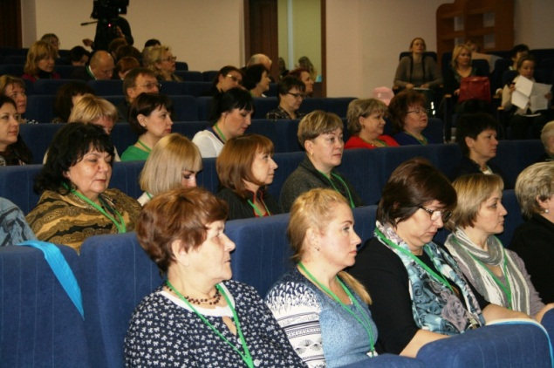
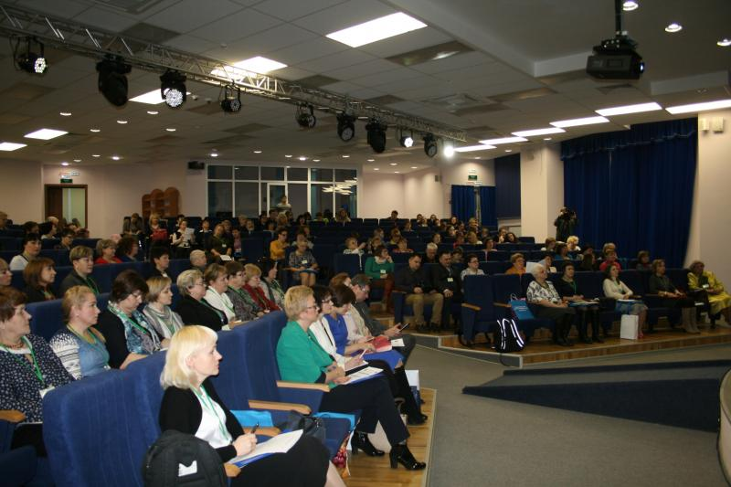
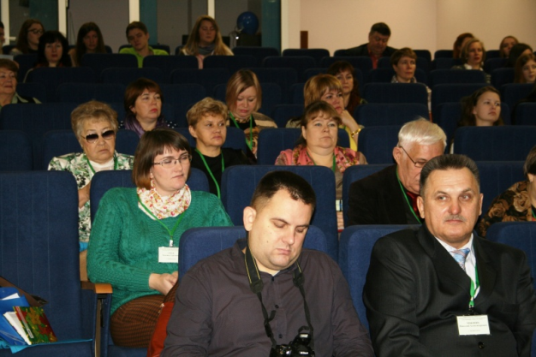
Этапы проведения независимой оценки
В работе Межрегиональной конференции «Независимая система оценки качества оказания услуг населению в социальной сфере» (2016) принимали участие:
представители Министерства экономического развития Российской Федерации,
организаторы независимой оценки качества услуг из республики Коми, Санкт-Петербурга, Мурманской и Вологодской областей, муниципалитетов Архангельской области,
представители профильных министерств Архангельской области социального профиля,
члены общественных
советов учреждений
и организаций.

Slide 19
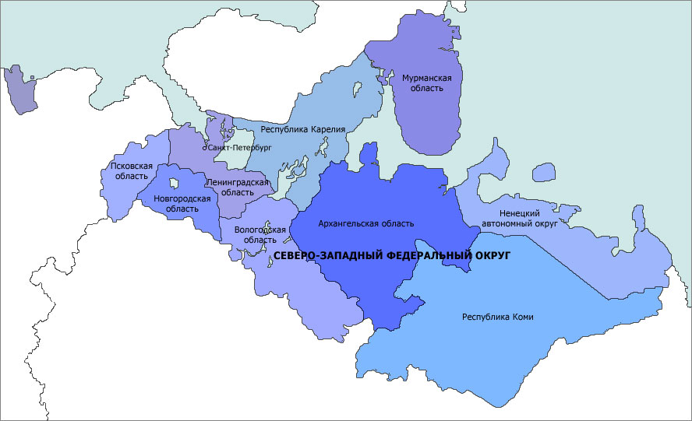
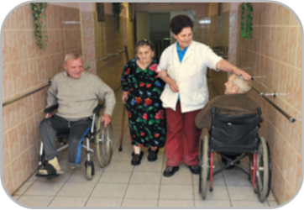
Межрегиональная конференция «Независимая система оценки качества оказания услуг населению в социальной сфере»
Социальная сфера
Здравоохранение
Москва
Культура
Образование
150 участников конференции

Slide 20
Этапы проведения независимой оценки -2017
Формирование системы независимой оценки
качества предоставления услуг в социальной сфере в Архангельской области
2017
Создание Совета по независимой оценке при Общественном совете при министерстве труда, занятости и социального развития Архангельской области – март
Проведение оценки в 10 организациях (в 3-х – повторно) – июнь
7 негосударственных организаций, оказывающих социальные услуги в сфере социального обслуживания:
4 некоммерческие организации,
1 общество с ограниченной ответственностью,
2 индивидуальных предпринимателя,
3 государственных организаций, оказывающих социальные услуги в сфере социального обслуживания:
1 реабилитационный центр для детей
2 комплексных центра социального обслуживания населения, включенных в оценку повторно из-за низких показателей в рейтинге
Размещение на www.bus.gov.ru статистических материалов о результатах независимой оценки качества оказания услуг – сентябрь
Организация-оператор – РОО «Центр социальных измерений «ФОКУС»

Slide 21
Этапы проведения независимой оценки -2017
Формирование системы независимой оценки
качества предоставления услуг в социальной сфере в Архангельской области
2017
Создание Совета по независимой оценке при Общественном совете при министерстве труда, занятости и социального развития Архангельской области – март
Проведение оценки в 10 организациях (в 3-х – повторно) – июнь
7 негосударственных организаций, оказывающих социальные услуги в сфере социального обслуживания:
4 некоммерческие организации,
1 общество с ограниченной ответственностью,
2 индивидуальных предпринимателя,
3 государственных организаций, оказывающих социальные услуги в сфере социального обслуживания:
1 реабилитационный центр для детей
2 комплексных центра социального обслуживания населения, включенных в оценку повторно из-за низких показателей в рейтинге
Семинар по результатам НОК – июль
Размещение на www.bus.gov.ru статистических материалов о результатах независимой оценки качества оказания услуг – сентябрь
Организация-оператор – РОО «Центр социальных измерений «ФОКУС»

Slide 22
География оценки в 2017 году:
В исследовании приняли участие:
16 экспертов
171 получатель социальных услуг
Организации социального обслуживания | Получатели услуг
АНО «Центр по работе с гражданами в сложной жизненной ситуации "Доверие"» | 10
Архангельское региональное отделение Общероссийской общественной организации инвалидов «Всероссийское общество глухих» | 20
ИП Данильченко Ю.А. | 20
ИП Клиндюк А.В. Детский центр "Другая Сторона" | 10
ООО "Пансионат для пожилых людей и инвалидов "Забота"» | 20
РООИ «Надежда» | 20
Северодвинская местная общественная организация-Ассоциация общественных объединений инвалидов «Поможем детям» | 10
ГБУ АО «Северодвинский реабилитационный центр для детей с ограниченными возможностями «Ручеек» | 21
ГБУ СОН АО "Коношский КЦСО" | 20
ГБУ СОН АО "Шенкурский КЦСО" | 20
 | 171

Slide 23
Этапы проведения независимой оценки -2018
Формирование системы независимой оценки
качества предоставления услуг в социальной сфере в Архангельской области
2018
Семинар III по независимой оценке – апрель
Проведение оценки в 26 организациях – май
20 центров социального обслуживания
6 организаций, оказывающих реабилитационные услуги инвалидам, лицам с ментальными нарушениями, семьям с детьми-инвалидами и детям с ограниченными возможностями
Семинар по предварительным результатам НОК – июль
Размещение на www.bus.gov.ru статистических материалов о результатах независимой оценки качества оказания услуг – сентябрь
Методическое пособие по проведению независимой оценки качества оказания услуг организациями социального обслуживания – октябрь
Конференция II «Независимая система оценки качества оказания услуг населению в социальной сфере» – ноябрь

Slide 24
Рейтинг ОСО по результатам оценки в 2015 году
Учреждение социального обслуживания | Сумма баллов
Холмогорский КЦСО | 28,9
Каргопольский СРЦН (указ.отд) | 27,6
Вельский ЦСП семье и детям «Скворушка» (указ.отд) | 27,3
Котласский РЦ для детей | 27,3
Няндомский КЦСО | 27,0
Опорно-экспериментальный РЦ для детей | 26,8
Мезенский КЦСО | 26,5
Приморский КЦСО | 26,3
Архангельский ЦСО | 25,9
Центр реабилитации «Родник» г.Архангельск | 25,7
Каргопольский КЦСО | 25,0
Плесецкий КЦСО | 24,8
Коряжемский КЦСО | 24,7
Вельский КЦСО | 24,7
Новодвинский КЦСО | 24,4
Северодвинский КЦСО «Забота» | 24,4
Вилегодский КЦСО | 24,1
Котласский КЦСО | 23,9
Виноградовский КЦСО | 23,6
Верхнетоемский КЦСО | 23,4
Онежский КЦСО | 21,9
Устьянский КЦСО | 21,4
Новодвинский детский дом интернат | 20,8
Красноборский КЦСО | 20,3
Лешуконский КЦСО | 20,0
Шенкурский КЦСО | 16,3
Устьянский КЦСО Бестужево | 10,8
Северодвинский РЦ «Ручеёк» | 10,3
Коношский КЦСО | 10,0

Slide 25
Представление результатов
В исследовании данные демонстрируются:
в абсолютных числах (абс.)
в процентах (%)
через индексы (k)
В исследовательской и аналитической практике различных центров, занимающихся изучением общественного мнения, используются различные методические подходы к расчету индексов.
Основной мотив построения используемой модели состоит в выявлении соотношения позитивных и негативных настроений в обществе.
Возможность получения при этом (в случае преобладания негативных настроений над позитивными) отрицательных величин позволяет зафиксировать некие «критические точки» в общественном мнении, а главное – в реальном положении дел.
При визуализации полученных результатов приближенность или, напротив, удаленность графических изображений индексов от оси ОХ, фиксирующей состояние паритета позитивных и негативных настроений, как раз и отражает наличие (отсутствие) этих самых «критических точек».
k = $\frac{A−B}{A+B+C}$
где:
А – это сумма «положительной» оценки (верхние пределы шкалы оценок)
В – это сумма «отрицательной» оценки (нижние пределы шкалы оценок)
С – «нейтральная» позиция (как правило, вариант «затрудняюсь ответить»)
Интервал значения k от: –1 до +1 (от крайней негативной до максимально положительной).

Slide 26
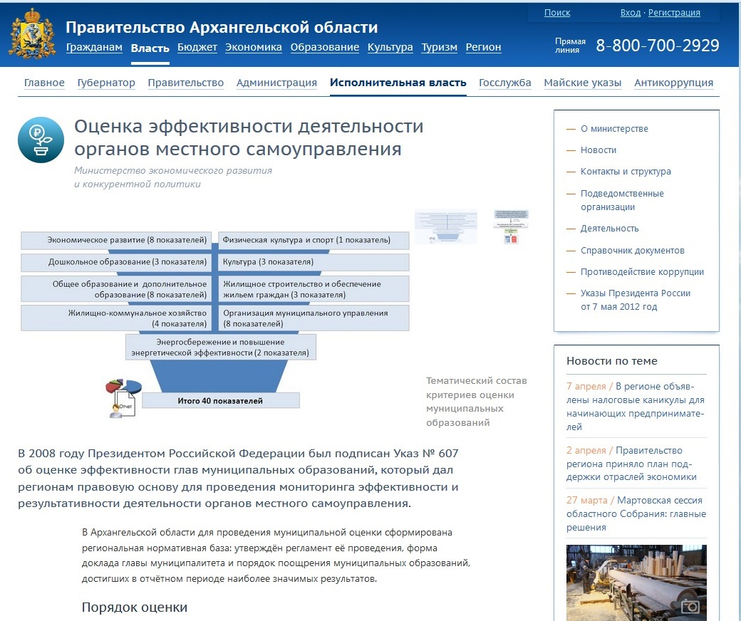
Примеры оценки
https://dvinaland.ru/-38fjr9th
Сводный доклад о результатах оценки эффективности деятельности органов местного самоуправления городских округов и муниципальных районов Архангельской области по итогам 2008-2016 годов

Slide 27
Система индексов
Индекс доступности территории для ММГ
Индекс доступности входных зон для ММГ
Индекс доступности санитарно-бытовых помещений
Индекс доступности услуг
Индекс укомплектованности специалистами
Индекс необходимости капитального ремонта
Индекс необходимости косметического ремонта
Индекс необходимости тщательной уборки помещений
Индекс хорошего состояния зданий
Индекс доброжелательности сотрудников
Индекс компетентности работников учреждения
Индекс качества жизни после получения услуг
Индекс удовлетворённости помещением
Индекс удовлетворенности оборудованием
Индекс удовлетворенности питанием
Индекс удовлетворенности мебелью, мягким инвентарем
Индекс удовлетворенности возможностью хранения личных вещей
Индекс удовлетворенности санитарно-гигиеническим помещением
Индекс удовлетворенности порядком оплаты услуг
Индекс удовлетворенности конфиденциальностью
Индекс удовлетворенности графиком посещений
Индекс удовлетворенности сроками предоставления услуг
Индекс удовлетворенности оперативностью решения вопросов
Индекс удовлетворенности качеством проводимых мероприятий
Индекс рекомендации
«Ключевой критерий оценки
качества оказания услуг – открытость
и доступность информации
об учреждении»
Индекс информационной доступности

Slide 28
Результаты 2015

Slide 29
Результаты 2015

Slide 30
Результаты 2015

Slide 31
Мнение членов ОС
Оцените, пожалуйста, удовлетворены ли Вы условиями предоставления социальных услуг: | К
1. помещением | 0,76
2. оборудованием | 0,65
3. питанием | 0,58
4. мебелью, мягким инвентарем | 0,57
5. возможностью хранения личных вещей | 0,6
6. оборудованным для инвалидов санитарно-гигиен/ помещением | 0,38
7. порядком оплаты услуг | 0,75
8. конфиденциальностью | 0,77
9. графиком посещений | 0,84
10. сроками предоставления услуг | 0,86
11. оперативностью решения вопросов | 0,83

Slide 32
Результаты 2015

Slide 33
Материалы НОК на сайте министерства
Доклад о функционировании системы независимой оценки качества работы организаций, оказывающих социальные услуги (октябрь 2017 года)
https://rosmintrud.ru/ministry/programms/nsok/20/12
Независимая оценка качества условий оказания услуг
https://rosmintrud.ru/ministry/programms/nsok
Опыт регионов https://rosmintrud.ru/ministry/programms/nsok/regions

Slide 34
Материалы НОК на сайте министерства
https://arhzan.ru/content/%d1%80%d0%b5%d0%b0%d0%bb%d0%b8%d0%b7%d0%b0%d1%86%d0%b8%d1%8f%20%d1%84%d0%b7%20%e2%84%96%20442-%d1%84%d0%b7
https://arhzan.ru/content/%D0%BF%D1%80%D0%B5%D0%B7%D0%B5%D0%BD%D1%82%D0%B0%D1%86%D0%B8%D0%B8

Slide 35
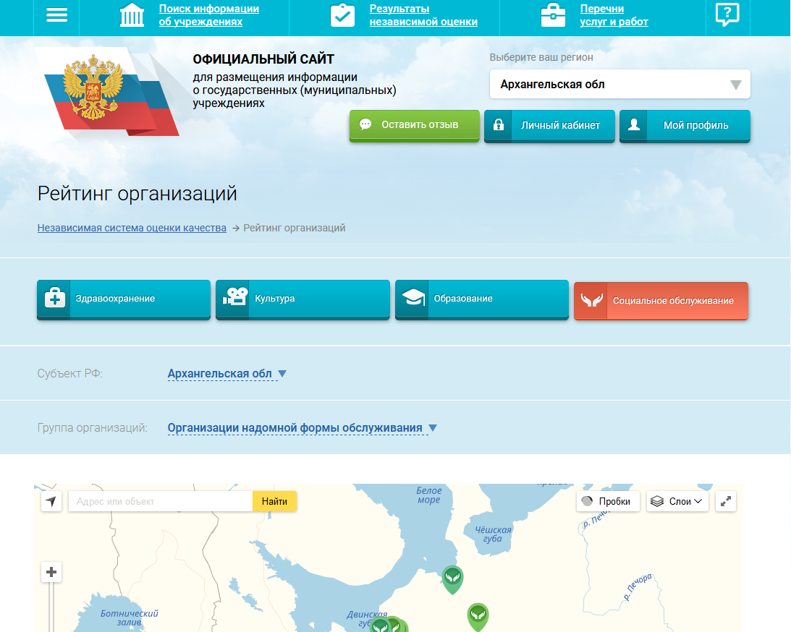
Сайт НОК
http://bus.gov.ru/pub/top-organizations

Slide 36
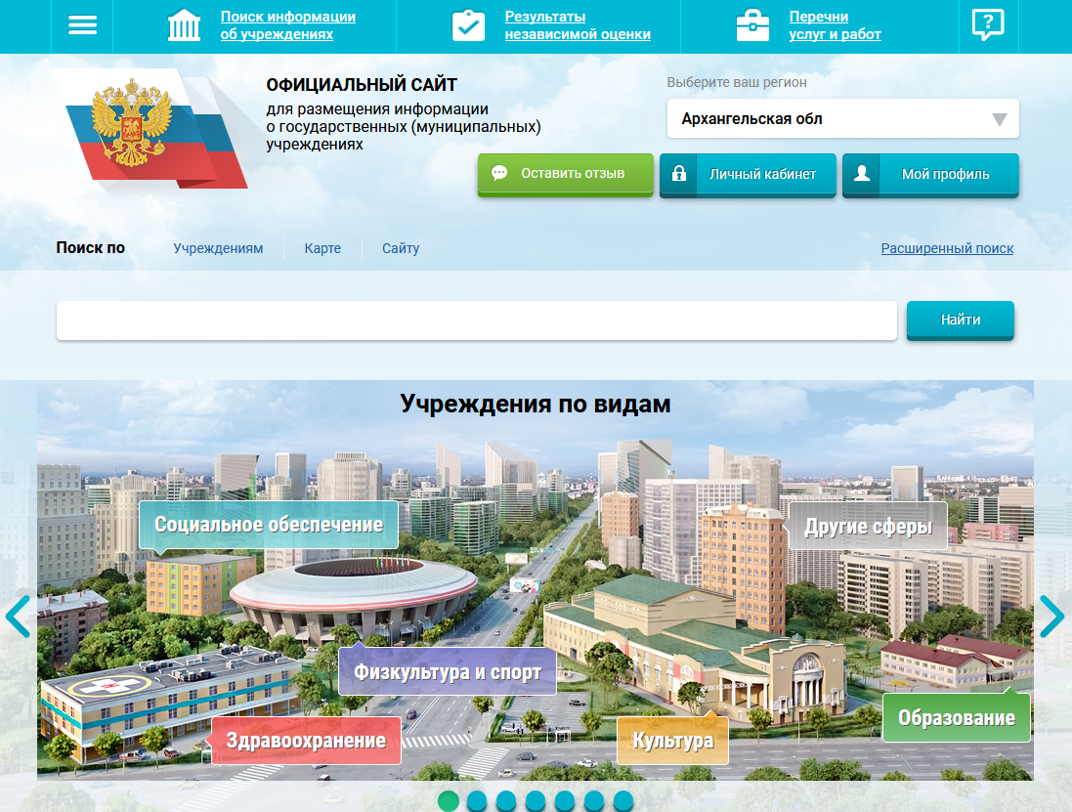
Сайт НОК
http://bus.gov.ru/pub/home

Slide 37
Анализ сайтов организаций
Федеральный закон Российской Федерации
от 28 декабря 2013 г.
N 442-ФЗ "Об основах социального
обслуживания граждан
в Российской Федерации"
Статья 13. Информационная открытость поставщиков социальных услуг
1. Поставщики социальных услуг формируют общедоступные информационные ресурсы, содержащие информацию о деятельности этих поставщиков, и обеспечивают доступ к данным ресурсам посредством размещения их на информационных стендах в помещениях поставщиков социальных услуг, в средствах массовой информации, в сети "Интернет", в том числе на официальном сайте организации социального обслуживания.
2. Поставщики социальных услуг обеспечивают открытость и доступность информации (13 пунктов).
3. Информация и документы, указанные в части 2 настоящей статьи, подлежат размещению на официальном сайте поставщика социальных услуг в сети "Интернет" и обновлению в течение десяти рабочих дней со дня их создания, получения или внесения в них соответствующих изменений. Порядок размещения на официальном сайте поставщика социальных услуг в сети "Интернет" и обновления информации об этом поставщике (в том числе содержание указанной информации и форма ее предоставления) утверждается уполномоченным федеральным органом исполнительной власти.

Slide 38
Статья 13. Информационная открытость поставщиков социальных услуг
о дате государственной регистрации, об учредителе (учредителях), о месте нахождения, филиалах (при их наличии), режиме, графике работы, контактных телефонах и об адресах электронной почты;
о структуре и об органах управления организации социального обслуживания;
о форме социального обслуживания, видах социальных услуг, порядке и об условиях их предоставления, о тарифах на социальные услуги;
о численности получателей социальных услуг по формам социального обслуживания и видам социальных услуг за счет бюджетных ассигнований бюджетов субъектов Российской Федерации и в соответствии с договорами за счет средств физических лиц и (или) юридических лиц;
о руководителе, его заместителях, руководителях филиалов (при их наличии), о персональном составе работников (с указанием с их согласия уровня образования, квалификации и опыта работы);
о материально-техническом обеспечении предоставления социальных услуг (наличие оборудованных помещений для предоставления социальных услуг, в том числе библиотек, объектов спорта, наличие средств обучения и воспитания, условия питания и обеспечение охраны здоровья получателей социальных услуг, доступ к информационным системам в сфере социального обслуживания и сети "Интернет");
о количестве свободных мест для приема получателей социальных услуг по формам социального обслуживания, финансируемых за счет бюджетных ассигнований бюджетов субъектов Российской Федерации, а также оплачиваемых в соответствии с договорами за счет средств физических лиц и (или) юридических лиц;
об объеме предоставляемых социальных услуг за счет бюджетных ассигнований бюджетов субъектов Российской Федерации и в соответствии с договорами за счет средств физических лиц и (или) юридических лиц;
о наличии лицензий на осуществление деятельности, подлежащей лицензированию в соответствии с законодательством Российской Федерации;
о финансово-хозяйственной деятельности;
о правилах внутреннего распорядка для получателей социальных услуг, правилах внутреннего трудового распорядка, коллективном договоре;
о наличии предписаний органов, осуществляющих государственный контроль в сфере социального обслуживания, и отчетов об исполнении указанных предписаний;
об иной информации, которая размещается, опубликовывается по решению поставщика социальных услуг и (или) размещение, опубликование которой являются обязательными в соответствии с законодательством Российской Федерации.

Slide 39
Уважаемые участники, спасибо за работу!
Руссова
Ольга Николаевна
7-911-557-63-69
russovaS@mail.ru

